Slide 1
Systém daní a sociálního pojištění v ČR

Slide 2
Systém veřejného zdravotního pojištění.

Slide 3
Osnova:
Zdravotní služby hrazené ze zdravotního pojištění.
Plátci zdravotního pojištění, práva a povinnosti pojištěnců.
Systém úhrad zdravotní péče.

Slide 4
Hrazené služby hrazené ze zdravotního pojištění

Slide 5
Systém financování zdravotní péče ČR
Čl. 31 Listiny základních práv a svobod (dále též „Listiny“)
„Každý má právo na ochranu zdraví. Občané mají na základě veřejného pojištění právo na bezplatnou zdravotní péči a na zdravotní pomůcky za podmínek, které stanoví zákon.“

Slide 6
Systém financování zdravotní péče ČR
Čl. 41 Listiny, tzv. výhrada zákona, práva uvedeného v čl. 31 se lze dovolávat pouze v mezích zákonů, které jej provádí.
Ústavní právo na zdravotní péči nevztahuje na cizince, Listina hovoří „občanech“, tedy občanech České republiky.
  To však neznamená, že pojištěni nejsou nebo nemohou být
  Neznamená že má lékař vždy právo odmítnout pomoc

Slide 7
Hráči na trhu se zdravotními službami
Pojišťovna
Poskytovatel ZS
Pacient
Zákon
Smlouva
Lékař
Smlouva

Slide 8
Zdravotní pojišťovna
111 Všeobecná zdravotní pojišťovna ČR
201 Vojenská zdravotní pojišťovna ČR
205 Česká průmyslová zdravotní pojišťovna
207 Oborová zdravotní poj. zam. bank, poj. a stav.
209 Zaměstnanecká pojišťovna Škoda
211 Zdravotní pojišťovna ministerstva vnitra ČR
213 Revírní bratrská pokladna, zdrav. pojišťovna

Slide 9
Vznik zdravotního pojištění
Narození, jde-li o osobu s trvalým pobytem na území České republiky,
Osoba bez trvalého pobytu na území České republiky stala zaměstnancem,
získání trvalého pobytu na území České republiky.

Slide 10
Zánik zdravotního pojištění
Úmrtí pojištěnce nebo jeho prohlášení za mrtvého,
osoba bez trvalého pobytu na území České republiky přestala být zaměstnancem,
ukončení trvalého pobytu na území České republiky.

Slide 11
Plátci pojistného zdravotního pojištění
a) pojištěnci
b) zaměstnavatelé
c) stát

Slide 12
Vznik zdravotního pojištění
Narození, jde-li o osobu s trvalým pobytem na území České republiky,
osoba bez trvalého pobytu na území České republiky stala zaměstnancem,
získání trvalého pobytu na území České republiky.

Slide 13
Osobní rozsah zdravotního pojištění
Osoby, které mají trvalý pobyt na území České republiky,
osoby, které na území České republiky nemají trvalý pobyt, pokud jsou zaměstnanci zaměstnavatele, který má sídlo nebo trvalý pobyt na území České republiky, (dále jen "pojištěnci").

Slide 14
Stát je plátcem pojistného prostřednictvím státního rozpočtu za tyto pojištěnce
a) nezaopatřené děti; nezaopatřenost dítěte se posuzuje podle zákona o státní sociální podpoře,
b) poživatele důchodů z důchodového pojištění,
c) příjemce rodičovského příspěvku
d) ženy na mateřské
e) uchazeče o zaměstnání včetně
f) osoby pobírající dávku pomoci v hmotné nouzi
…. všichni bez příjmu

Slide 15
Povinnost platit pojistné
Povinnost platit pojistné vzniká pojištěnci dnem:
a) nástupu zaměstnance do zaměstnání
b) zahájení samostatné výdělečné činnosti
c) kdy se stal pojištěncem
d) ke kterému se po návratu do České republiky pojištěnec přihlásil u příslušné zdravotní pojišťovny

Slide 16
Výše zdravotního pojištění
Celkem | 13,5 %
Zaměstnanec | 4,5 %
Zaměstnavatel | 9 %

Slide 17
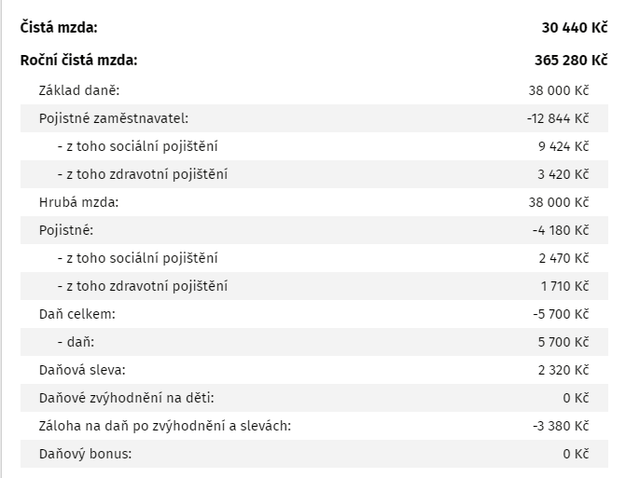
Zaměstnanec s 38 000 „hrubýho“
Zaplatí
5130 Měsíčně
61 560 Ročně
Co za to dostane?

Slide 18
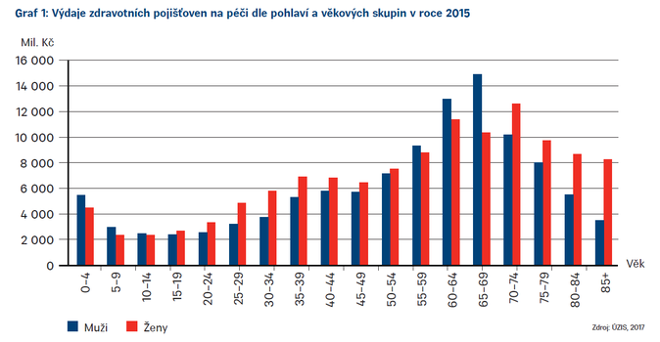
Výdaje na ZP dle věku a pohlaví v roce 2015 (mil. KČ)
Princip solidarity:
Zdravotní pojištění platí ti,
kteří až tolik péče nepotřebují

Slide 19
Co se hradí?
VŠECHNO ..... (?)

Slide 20
Hrazené služby
Ze zdravotního pojištění se hradí zdravotní služby poskytnuté pojištěnci s cílem zlepšit nebo zachovat jeho zdravotní stav nebo zmírnit jeho utrpení, pokud
a) odpovídají zdravotnímu stavu pojištěnce a účelu, jehož má být jejich poskytnutím dosaženo, a jsou pro pojištěnce přiměřeně bezpečné,
b) jsou v souladu se současnými dostupnými poznatky lékařské vědy,
c) existují důkazy o jejich účinnosti vzhledem k účelu jejich poskytování.

Slide 21
Hrazené služby
Hrazenými službami jsou v rozsahu a za podmínek stanovených tímto zákonem
a) zdravotní péče preventivní, dispenzární, diagnostická, léčebná, léčebně rehabilitační, lázeňská léčebně rehabilitační, posudková, ošetřovatelská, paliativní a zdravotní péče o dárce krve, tkání a buněk nebo orgánů související s jejich odběrem, a to ve všech formách jejího poskytování podle zákona o zdravotních službách,
b) poskytování léčivých přípravků, potravin pro zvláštní lékařské účely, zdravotnických prostředků a stomatologických výrobků,
c) přeprava pojištěnců a náhrada cestovních nákladů,
d) odběr krve a odběr tkání, buněk a orgánů určených k transplantaci a nezbytné nakládání s nimi (uchovávání, skladování, zpracování a vyšetření),

Slide 22
Hrazené služby
e) přeprava žijícího dárce do místa odběru a z tohoto místa do místa poskytnutí zdravotní péče související s odběrem a z tohoto místa a náhradu cestovních nákladů,
f) přeprava zemřelého dárce do místa odběru a z tohoto místa,
g) přeprava odebraných tkání, buněk a orgánů,
h) prohlídka zemřelého pojištěnce a pitva včetně přepravy,
i) pobyt průvodce pojištěnce ve zdravotnickém zařízení lůžkové péče,
j) zdravotní péče související s těhotenstvím a porodem dítěte, jehož matka požádala o utajení své osoby v souvislosti s porodem; tuto péči hradí zdravotní pojišťovna, kterou na základě identifikačních údajů pojištěnce o úhradu požádá příslušný poskytovatel.

Slide 23
Test
1. Jedná se o pojištěnce?
§2
Je péče nezbytná vzhledem k jeho stavu?
§13/1
Spadá zdravotní péče do rozsahu „hrazených služeb“?
§13/2
Nespadá pod negativní vymezení rozsahu hrazených služeb?
§15, §22-39, příloha č. 1

Slide 24
Negativní vymezení hrazených služeb

Slide 25
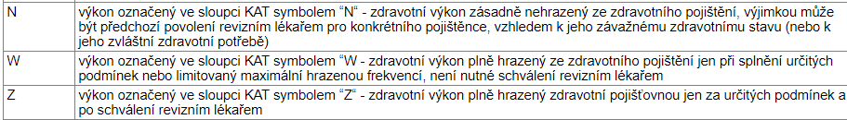
Omezení – prostě ne!:
Ze zdravotního pojištění se dále nehradí výkony akupunktury (§15/2).
Implantace penilních protéz (příloha č. 1 řádek 13)

Slide 26
Omezení: Umělé oplodnění
(3) Ze zdravotního pojištění se zdravotní služby poskytnuté na základě doporučení registrujícího poskytovatele v oboru gynekologie a porodnictví v souvislosti s umělým oplodněním, jde-li o formu mimotělního oplodnění (in vitro fertilizace), hradí
  a) ženám s oboustrannou neprůchodností vejcovodů ve věku od 18 let do dne dosažení třicátého devátého roku věku,
  b) ostatním ženám ve věku od 22 let do dne dosažení třicátého devátého roku věku,
  nejvíce třikrát za život, nebo bylo-li v prvních dvou případech přeneseno do pohlavních orgánů ženy nejvýše 1 lidské embryo vzniklé oplodněním vajíčka spermií mimo tělo ženy, čtyřikrát za život.

Slide 27
Omezení: Ekonomické důvody
§15 odst. 4: Ze zdravotního pojištění se vždy plně hradí v provedení nejméně ekonomicky náročném léčivé přípravky obsahující tyto léčivé látky:
  a) sérum proti stafylokokovým infekcím,
  b) sérum proti záškrtu,
  c) sérum proti hadímu jedu,
  ….
§15 odst. 5:
  Ze zdravotního pojištění se hradí při poskytování ambulantní zdravotní péče léčivé přípravky a potraviny pro zvláštní lékařské účely, pokud pro ně Ústav rozhodl o výši úhrady. V každé skupině léčivých látek uvedených v příloze č. 2 se ze zdravotního pojištění vždy plně hradí nejméně jeden léčivý přípravek nebo potravina pro zvláštní lékařské účely.
  Ze zdravotního pojištění se při poskytování lůžkové péče plně hradí léčivé přípravky… v provedení nejméně ekonomicky náročném, v závislosti na míře a závažnosti onemocnění, a pojištěnec se na jejich úhradě nepodílí.

Slide 28
Nejméně ekonomicky náročné?
Ambulantní péče (včetně toho, co si pacient vezme domů)
  Rozhodnutí o úhradě
  Referenční skupiny + doplatek
  Úhradové soutěže, Hloubkové revize systému
Lůžková péče
  Nejméně ekonomicky náročné provedení
  Centra vysoce specializované péče vs. Geografická dostupnost

Slide 29
Hrazené služby – teritoriální rozsah
Ze zdravotního pojištění se hradí zdravotní služby poskytnuté na území České republiky.
Ze zdravotního pojištění se pojištěnci na základě jeho žádosti poskytne náhrada nákladů vynaložených na neodkladnou zdravotní péči, jejíž potřeba nastala během jeho pobytu v cizině, a to pouze do výše stanovené pro úhradu takových služeb, pokud by byly poskytnuty na území České republiky.
Překonáno
Vstupem do EU

Slide 30
Opačná strana problému – kolik si má poskytovatel „vyfakturovat?“
Výše náhrady nákladů ?
na základě tohoto zákona
vyhlášky
cenového předpisu
opatření obecné povahy
rozhodnutí Ústavu ke dni vyhotovení účetního dokladu, na jehož základě se náhrada provádí

Slide 31
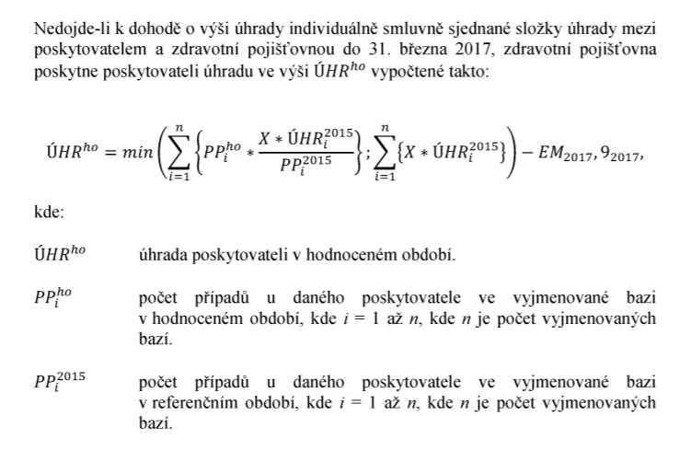
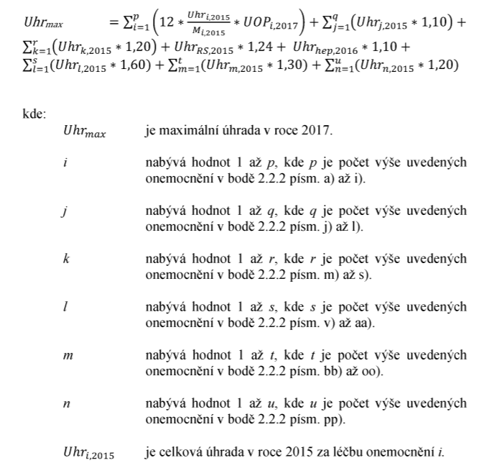
Úhradová vyhláška

Slide 32
Práva pojištěnce

Slide 33
Práva a povinnosti plátců pojistného
Pojištěnec je povinen oznámit příslušné zdravotní pojišťovně nejpozději do osmi dnů skutečnosti rozhodné pro vznik nebo zánik povinnost státu platit za něj pojistné.
Za osoby zaměstnané plní tuto povinnost zaměstnavatel, pokud jsou mu tyto skutečnosti známy.
Narození pojištěnce je jeho zákonný zástupce povinen oznámit do osmi dnů ode dne narození zdravotní pojišťovně,
Úmrtí pojištěnce nebo jeho prohlášení za mrtvého je povinen oznámit Centrálnímu registru pojištěnců do osmi dnů od zápisu do matriky příslušný obecní úřad pověřený vedením matriky.
u které je pojištěna matka dítěte v den jeho narození.

Slide 34
Práva pojištěnce
Na výběr zdravotní pojišťovny, nestanoví-li tento zákon jinak,
na výběr poskytovatele zdravotních služeb na území České republiky (dále jen "poskytovatel"), který je ve smluvním vztahu k příslušné zdravotní pojišťovně, a na výběr zdravotnického zařízení tohoto poskytovatele;
v případě registrujícího poskytovatele může toto právo uplatnit jednou za 3 měsíce,

Slide 35
Práva pojištěnce
na časovou a místní dostupnost hrazených služeb poskytovaných smluvními poskytovateli příslušné zdravotní pojišťovny,
na poskytnutí hrazených služeb v rozsahu a za podmínek stanovených tímto zákonem, přičemž poskytovatel nesmí za tyto hrazené služby přijmout od pojištěnce žádnou úhradu,

Slide 36
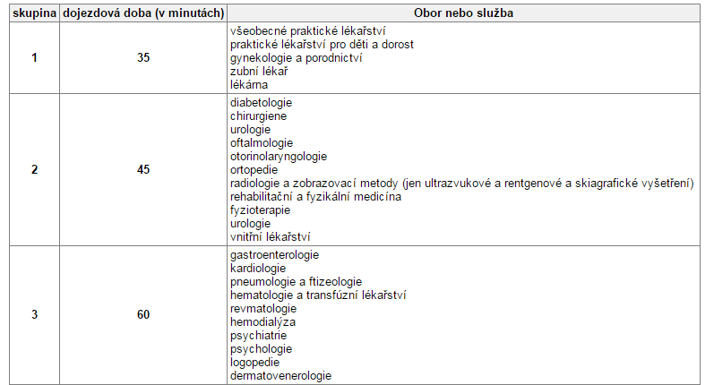
Časová a místní dostupnost

Slide 37
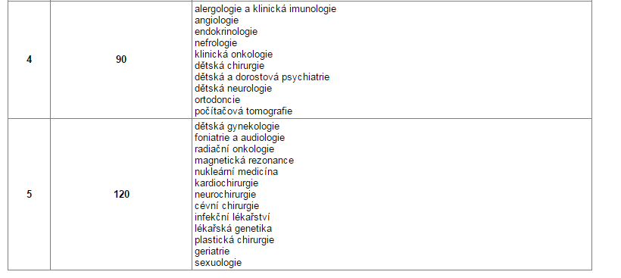

Slide 38
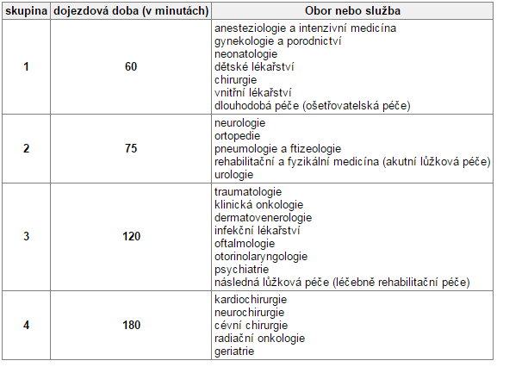

Slide 39
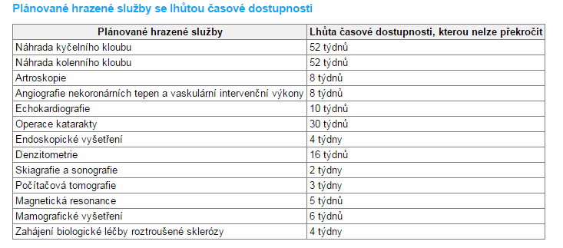

Slide 40
Práva pojištěnce
na léčivé přípravky a potraviny pro zvláštní lékařské účely bez přímé úhrady, jde-li o léčivé přípravky a potraviny pro zvláštní lékařské účely hrazené ze zdravotního pojištění a předepsané v souladu s tímto zákonem;
to platí i v případech, kdy poskytovatel lékárenské péče nemá se zdravotní pojišťovnou pojištěnce dosud uzavřenou smlouvu,

Slide 41
Práva pojištěnce
na poskytnutí informací od zdravotní pojišťovny o jemu poskytnutých hrazených službách,
podílet se na kontrole poskytnuté zdravotní péče hrazené zdravotním pojištěním,
na vystavení dokladu o zaplacení regulačního poplatku; poskytovatel je povinen tento doklad pojištěnci na jeho žádost vydat,
na vystavení dokladu o zaplacení regulačního poplatku a o zaplacení doplatku za vydání částečně hrazeného léčivého přípravku nebo potraviny pro zvláštní lékařské účely poskytovatelem lékárenské péče;

Slide 42
Práva pojištěnce
Má-li pojištěnec za to, že mu nejsou poskytovány hrazené služby v souladu s tímto zákonem, může podat stížnost podle zákona o zdravotních službách.

Slide 43
Složitější případy

Slide 44
Přeshraniční pohyb osob
Cizinec v ČR
  Cizinec z EU
  Cizinec mimo EU
Pojištěnec ČR v cizině:
  Ze zdravotního pojištění se pojištěnci na základě jeho žádosti poskytne náhrada nákladů vynaložených na neodkladnou zdravotní péči, jejíž potřeba nastala během jeho pobytu v cizině, a to pouze do výše stanovené pro úhradu takových služeb, pokud by byly poskytnuty na území České republiky.

Slide 45
Zvláštní ambulantní péče
Hrazenými službami je i zvláštní ambulantní péče poskytovaná pojištěncům s akutním nebo chronickým onemocněním, pojištěncům tělesně, smyslově nebo mentálně postiženým a závislým na cizí pomoci a paliativní péče, poskytovaná pojištěncům v terminálním stavu, v jejich vlastním sociálním prostředí; tato péče se poskytuje jako
domácí zdravotní péče, pokud je poskytována na základě doporučení registrujícího poskytovatele ambulantní péče v oboru všeobecné praktické lékařství nebo v oboru praktické lékařství pro děti a dorost nebo ošetřujícího lékaře při hospitalizaci, nebo na základě doporučení ošetřujícího lékaře, jde-li o paliativní péči o pojištěnce v terminálním stavu,
zdravotní péče ve stacionářích, pokud je poskytována na základě doporučení ošetřujícího lékaře,
zdravotní péče poskytovaná ve zdravotnických zařízeních lůžkové péče osobám, které jsou v nich umístěny z jiných než zdravotních důvodů,
zdravotní péče v zařízeních sociálních služeb,
ošetřovatelská péče poskytovaná na základě ordinace ošetřujícího lékaře pojištěncům umístěným v zařízeních pobytových sociálních služeb odborně způsobilými zaměstnanci těchto zařízení, pokud k tomu poskytovatelé pobytových sociálních služeb uzavřou zvláštní smlouvu s příslušnou zdravotní pojišťovnou podle § 17a.

Slide 46
Zvláštnosti lůžková péče
Hrazenými službami je i léčba paliativní a symptomatická o osoby v terminálním stavu poskytovaná ve speciálních lůžkových zařízeních hospicového typu.
Hrazenými službami je i vybavení pojištěnce léčivými přípravky, potravinami pro zvláštní lékařské účely a zdravotnickými prostředky po ukončení hospitalizace na 3 dny nebo v odůvodněných případech i na další, nezbytně nutnou dobu.

Slide 47
Preventivní péče
(1) Hrazenými službami jsou také preventivní prohlídky, které se provádějí
v prvém roce života devětkrát do roka, z toho minimálně šestkrát v prvém půlroce života a z toho minimálně třikrát v prvních třech měsících života, pokud jim není poskytována dispenzární péče,
v 18 měsících věku,
ve třech letech a dále vždy jedenkrát za dva roky, nejdříve však 18 měsíců po provedení poslední preventivní prohlídky.
(2) V oboru zubní lékařství se provádí preventivní prohlídka:
u dětí a dorostu ve věku do 18 let dvakrát ročně,
u těhotných žen dvakrát v průběhu těhotenství,
u dospělých jedenkrát ročně.
(3) V oboru gynekologie a porodnictví se provádí preventivní prohlídka při ukončení povinné školní docházky a dále počínaje patnáctým rokem věku jedenkrát ročně.

Slide 48
Problematika
Léčiva
  maximální úhrady, doplatky
  Indikační omezení SÚKL
  § 16
  VILP

Slide 49
Další specifikum ČR
Regulační poplatky:
  1) Pojištěnec, anebo za něj jeho zákonný zástupce, je povinen hradit poskytovateli regulační poplatek ve výši 90 Kč za využití lékařské pohotovostní služby nebo pohotovostní služby v oboru zubní lékařství (dále jen „pohotovostní služba“).
Limity doplatků na léčiva nebo potraviny pro zvláštní lékařské účely
  5000 Kč
  1000 Kč pro osoby nad 65 let
  500 Kč pro osoby nad 75 let

Slide 50
Neposkytnutí zdravotní péče z kapacitních či finančních důvodů

Slide 51
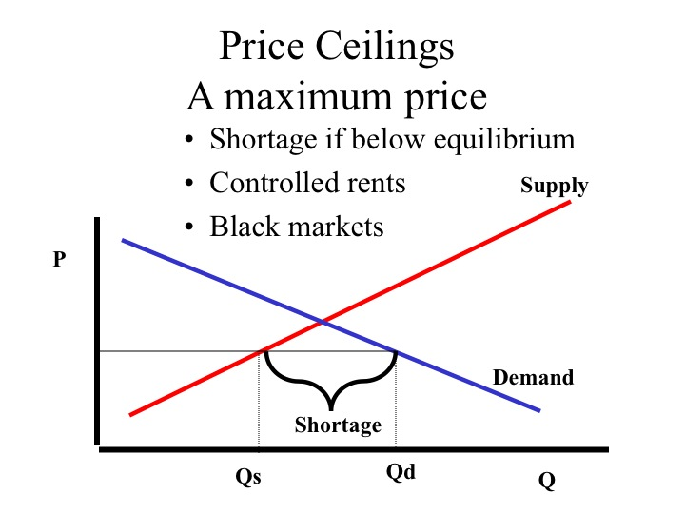
Cenové stropy v českém zdravotnictví
Limity
  Cenový strop za jednotlivé výkony
  Cena jednotky léčiva
Agregátní limity
  Smlouvy
  Úhradová vyhláška

Slide 52
Kde dochází k omezení ZS?
Úroveň poskytovatele
Na úrovni pacienta
Odchod poskytovatelů z trhu
Redukce kapacit
Léčba ztrátová za všech okolností
Léčba ztrátová v daném místě a čase

Slide 53
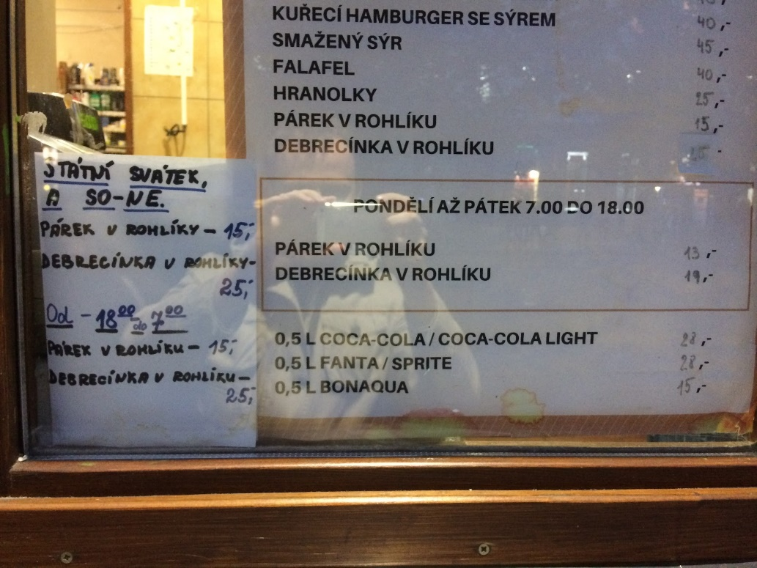
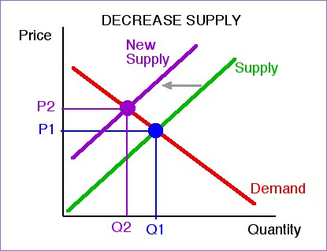
Co se stane když odejde poskytovatel z trhu?
https://courses.byui.edu/econ_150/econ_150_old_site/lesson_03.htm

Slide 54
Navýšení ceny není možné pro cenový strop
https://courses.byui.edu/econ_150/econ_150_old_site/lesson_03.htm

Slide 55
Když dojde k překročení limitu ?
Je finanční ztrátovost důvodem k odmítnutí pacienta?

Slide 56
Je poskytovatel povinen poskytnout zdravotní službu?
Argumenty pro
Argumenty proti
Právo pacienta na výběr poskytovatele (ZZS)
Závazek vůči pojišťovně
Podnikatelské riziko poskytovatele?
Náležitou odbornou úrovní se rozumí poskytování zdravotních služeb podle pravidel vědy a uznávaných medicínských postupů, při respektování individuality pacienta, s ohledem na konkrétní podmínky a objektivní možnosti.
Je finančně ztrátová péče mimo objektivní možnosti poskytovatele?

Slide 57
Důvod pro odmítnutí poskytování zdravotní péče
§48 ZZS - přijetím pacienta by bylo překročeno únosné pracovní zatížení nebo jeho přijetí brání provozní důvody, personální zabezpečení nebo technické a věcné vybavení zdravotnického zařízení
Nejsou prostředky na zaplacení dalšího personálu (OK)
Nejsou prostředky na provoz dalšího lůžka (OK)
Nejsou prostředky na nákup léků/poskytnutí služby (NOK?)

Slide 58
Co když dojde k překročení limitu?
Vyhláška, kterou se vydávají rámcové smlouvy 618/2006 Sb.
Poskytovatel :j) neodmítne přijetí pojištěnce do své péče s výjimkou důvodů uvedených v § 11 odstavci 1 písmenu b) zákona,

Slide 59
Rozhodnutí NS (nepřímo potvrzeno ÚS)
25 Cdo 3507/2008 - pokud zdravotnické zařízení poskytlo nutnou a neodkladnou péči pojištěnci zdravotní pojišťovny, je příslušná pojišťovna povinna tuto péči uhradit i v situaci, že byl dohodnutý finanční limit v daném období vyčerpán.
  Neodkladná? Můžeme to vztáhnout i na jiné formy péče (akutní, plánovaná)?
  Co paliativní, preventivní?

Slide 60
Pokud je pojišťovna povinna platit i nad limit
K čemu vůbec limit existuje ?
Důsledek – i péče nad limit je objektivně možná.
Odpovědnost lékaře
= nevyužití všech dostupných možností?

Slide 61
Jaký je prostor pro ekonomickou úvahu při poskytování ZS ?

Slide 62
Důsledek?
Pojišťovna
Smlouvou mezi dvěma subjekty upraví omezení rozsahu péče
Zdravotnické zařízení (centrum)
Lékař
Rozhoduje o podání/předepsání léčiva
Pacient
Ptá se jestli je možné smlouvou omezit jeho práva
Akceptuje cenový limit?
Omezení rozsahu péče?

Slide 63
Etický kodex ČLK §2
(4) Lékař má právo odmítnout péči o nemocného z odborných důvodů nebo je-li pracovně přetížen nebo je-li přesvědčen, že se nevytvořil potřebný vztah důvěry mezi ním a pacientem. Je však povinen doporučit a v případě souhlasu zajistit vhodný postup v pokračování léčby
(3) Lékař má znát zákony a závazné předpisy platné pro výkon povolání a tyto dodržovat. S vědomím osobního rizika se nemusí cítit být jimi vázán, pokud svým obsahem nebo ve svých důsledcích narušují lékařskou etiku či ohrožují základní lidská práva.

Slide 64
Závěry
Omezení nabídky na úrovni poskytovatele zdravotních služeb naráží na právní omezení na zákonné i smluvní úrovni.
Cesta k omezení nabídky tak vede přes cílené omezování kapacit poskytovatele (redukce lůžek, ambulancí nebo ordinační doby).

